Slide 1
CITEK - Website https://github.com/NikitaKnyazev/CITIK
Разработчики: Князев Никита, Романычев Леонид, Ковалёв Денис,
Тырышкина Анастасия, Петров Михаил
Научный руководитель CITEK: Севрюков Сергей Юрьевич
Санкт-Петербург
2019

Slide 2
Введение
ЦИТИК - центр информационных технологий и инженерных компетенций.
Данный проект дает возможность студентам самореализоваться и попробовать свои силы в выполнении реальных задач. ЦИТИК сотрудничает со многими компаниями и работодателями, которые заинтересованы в компетентных студентах.
Более того, ЦИТИК помогает кооперироваться студентам с разных факультетов
для выполнения определённых задач, связанных с их предметной областью. В
связи с этим возникает потребность в ресурсе, который мог бы удовлетворить
интересы студентов, преподавателей, работодателей в работе проекта ЦИТИК.
Из этой потребности и возникла наша задача.

Slide 3
Постановка задачи
Создание сайта ЦИТИК предусматривает разработку нескольких компонент (разделов): информационный (новости, информация о центре, контакты и т.д.), каталог проектов (прошлые, настоящие и будущие проекты), интерактивный срез по текущим активностям (какие проекты сейчас в работе, какова активность участников, имеющиеся результаты - на основе данных систем управления проектами).

Slide 4
Основные требования
Разработка и внедрение средств работы с контентом (CMS).
Разработка и внедрение средств управления базой данных проектов.
Разработка и внедрение средств интеграции с системами управления проектов для получения метаданных и статистики по проектам.
Разработка средств визуализации статистики по проектам.

Slide 5
Формирование команды
Мы сформировали нашу команду следующим образом:
TeamLead & Designer - Князев Никита
Front-end - Ковалёв Денис
Back-end - Романычев Леонид
Front-end & Adviser - Петров Михаил
Quality Assurance - Тырышкина Анастасия

Slide 6
Результаты
Создали основные компоненты, составляющие важную часть структуры сайта
Запустили платформу локально, написали инструкцию
Развернули сайт на внешний сервер http://askpro.online/
Начали работать над регистрацией
Создали базу данных
Наполнили вики
Добавили макеты всех страниц
Написали тест-кейсы
Сверстали основные страницы для десктопной версии

Slide 7
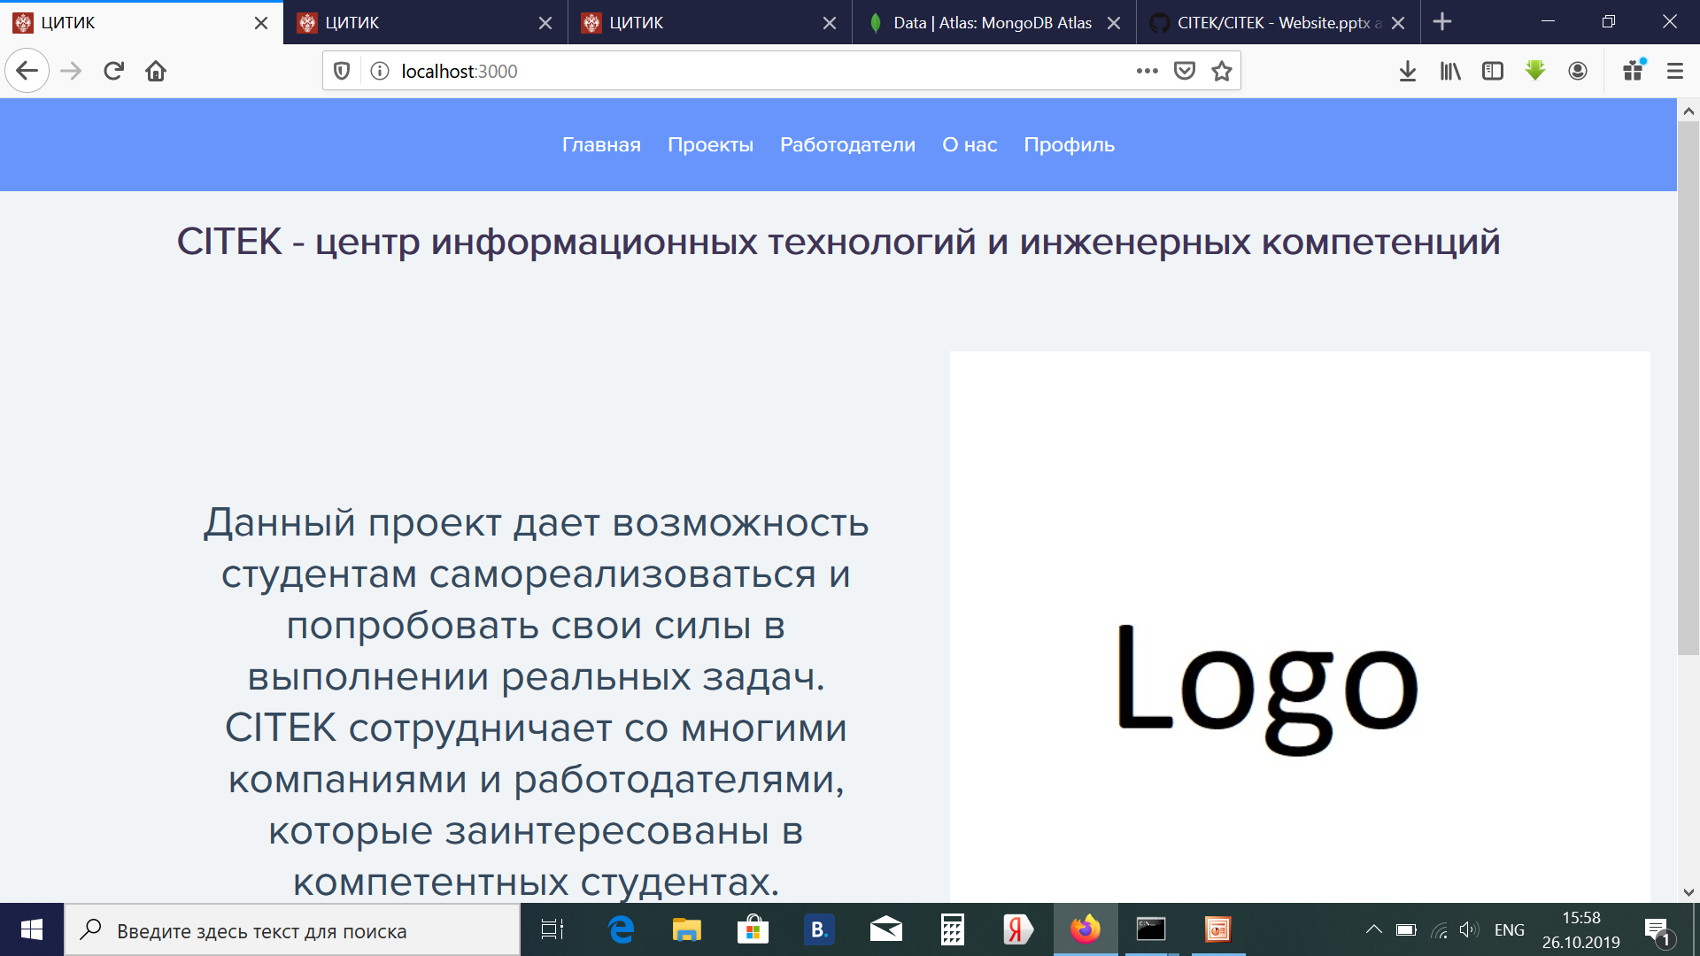

Slide 8
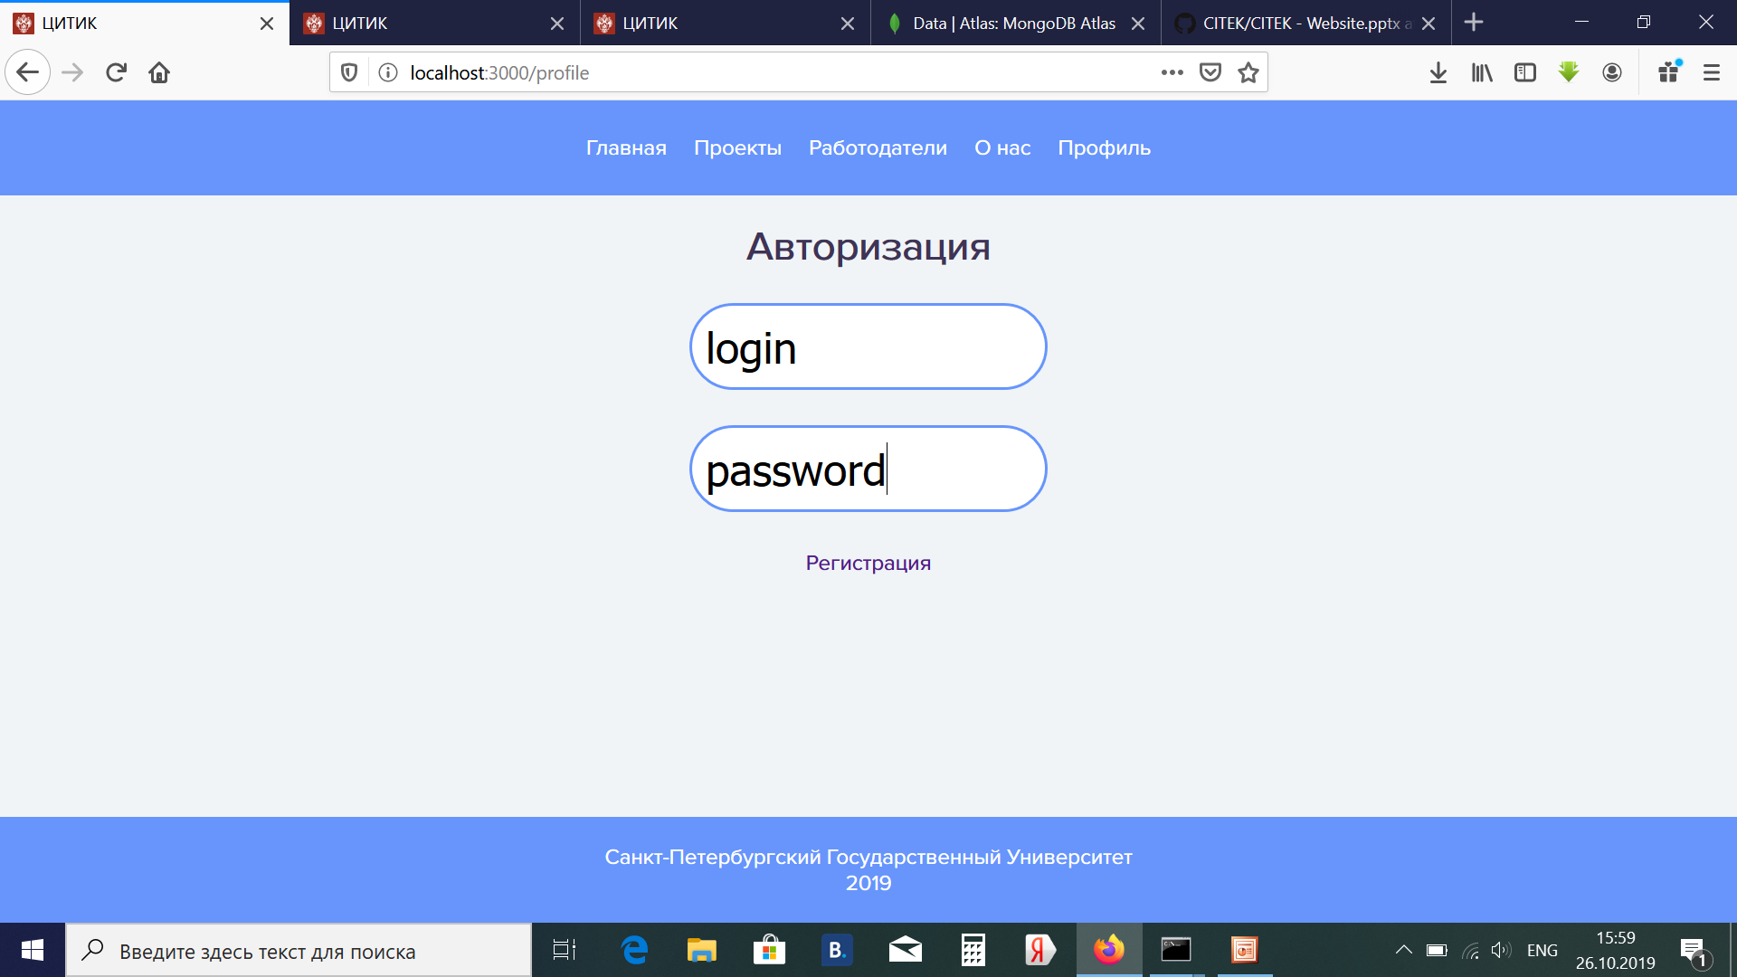

Slide 9
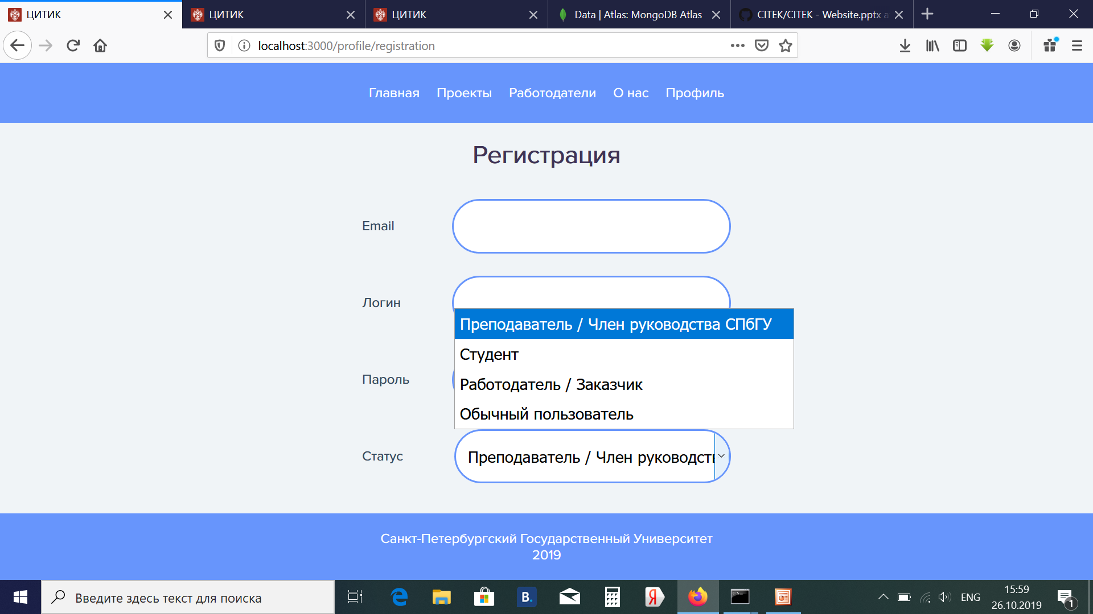

Slide 10
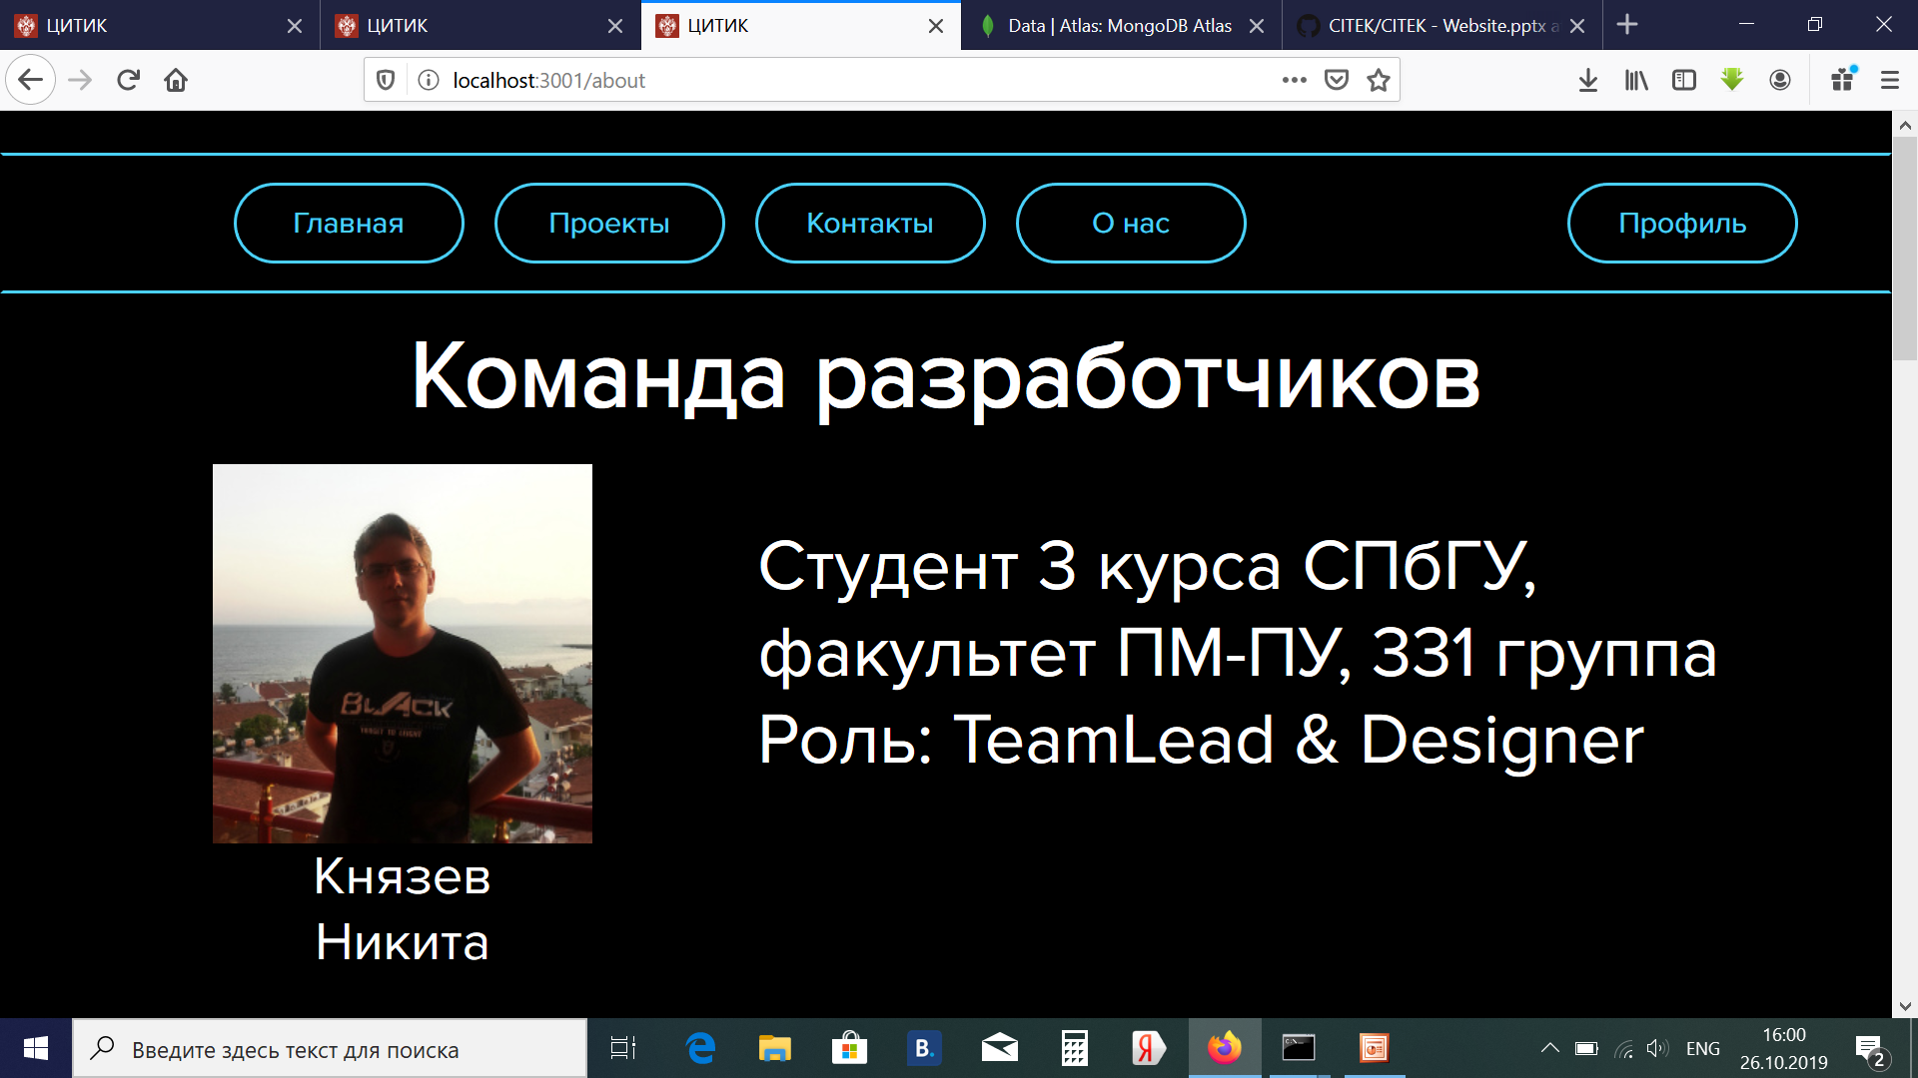

Slide 11
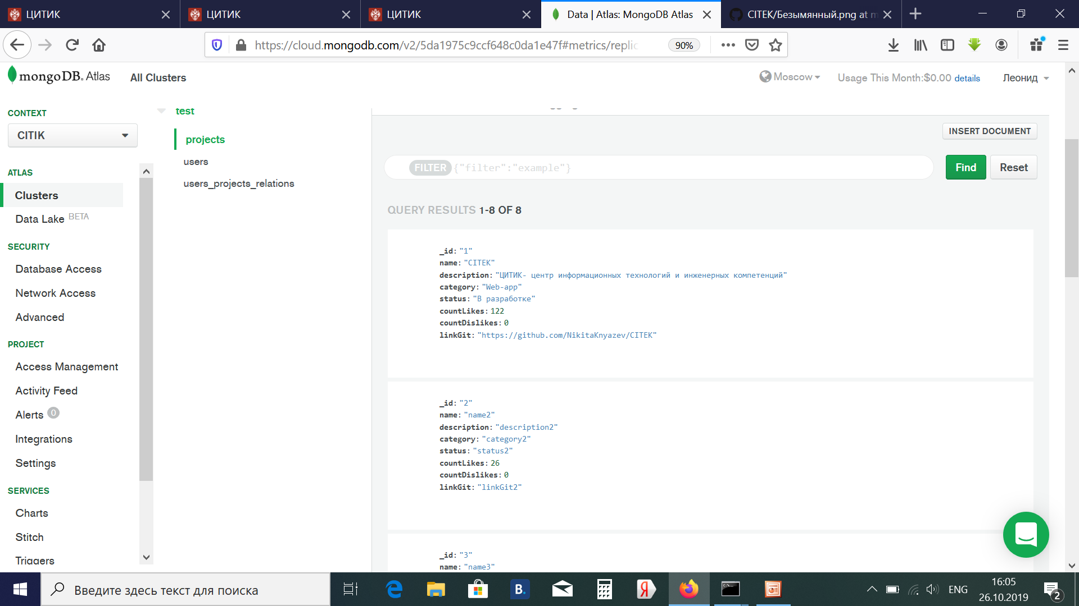

Slide 12
https://github.com/NikitaKnyazev/CITEK

Slide 13
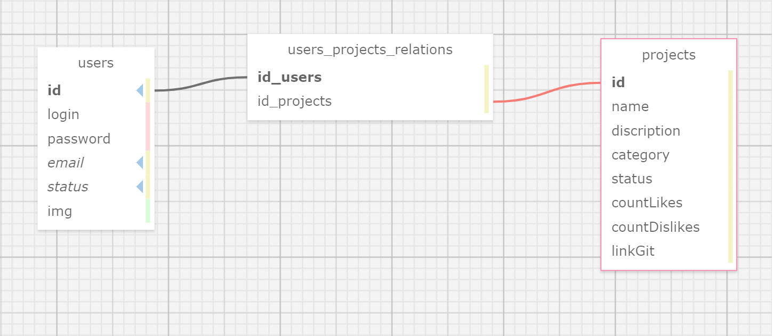

Slide 14
Спасибо за внимание!!!

